Slide 1
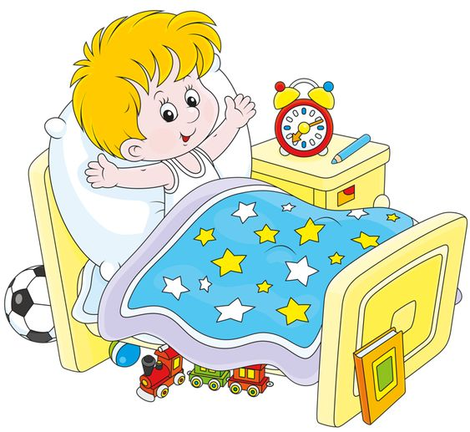
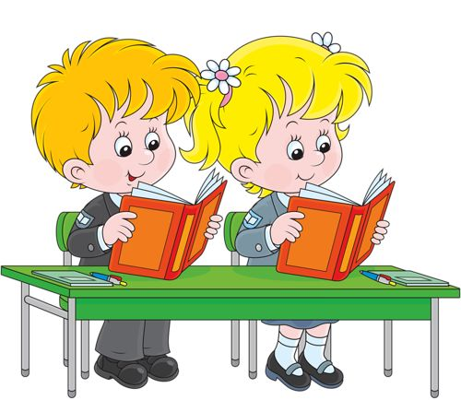
ДОБРО ЈУТРО ЂАЦИ ПРВАЦИ!

Slide 2
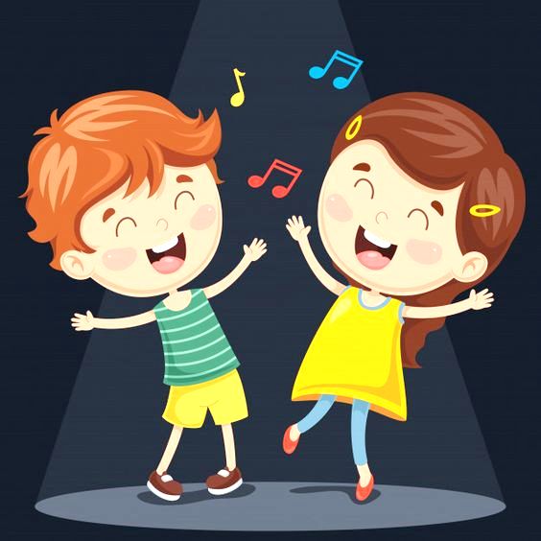
ПОЧНИМО СЕДМИЦУ УЗ МУЗИКУ И ПЛЕС.

Slide 3
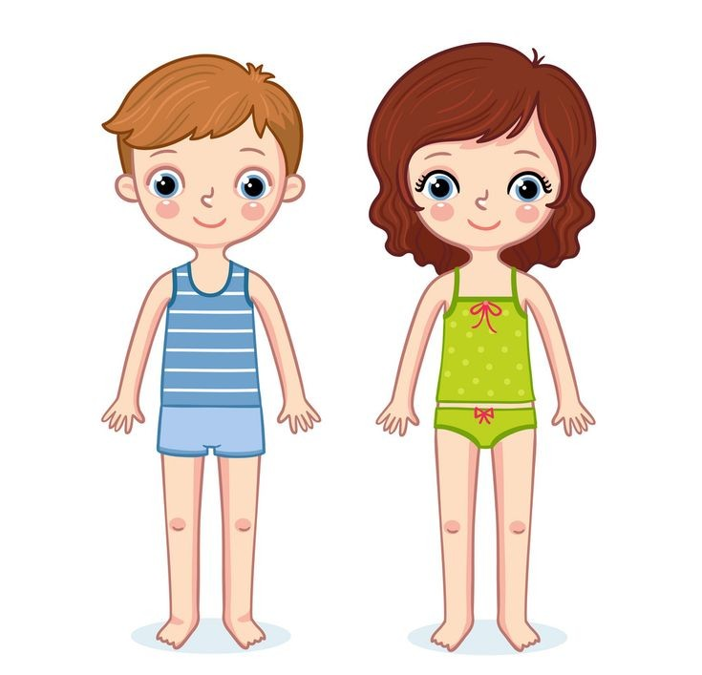
МОЈЕ ТИЈЕЛО
ИЗГЛЕД И ГРАЂА ТИЈЕЛА

Slide 4
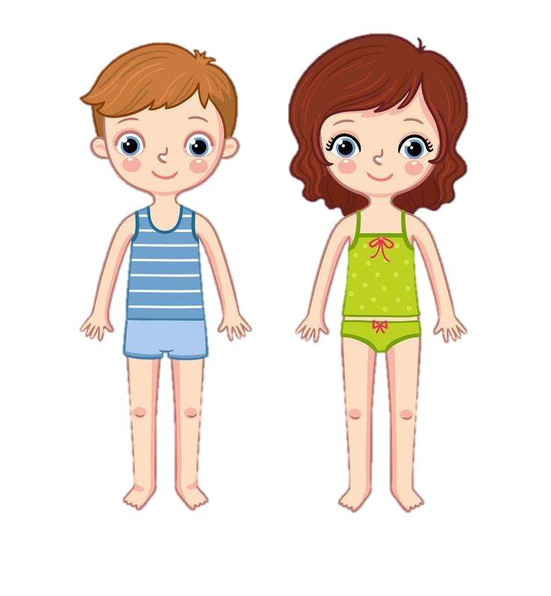
ГЛАВА
ГЛАВА
ТРУП
ТРУП
УДОВИ

Slide 5
КОСА СМЕЂА, ЦРНА ИЛИ ПЛАВА, КРАСИ МЕНЕ СВАКОГ ДАНА?
ГЛАВА

Slide 6
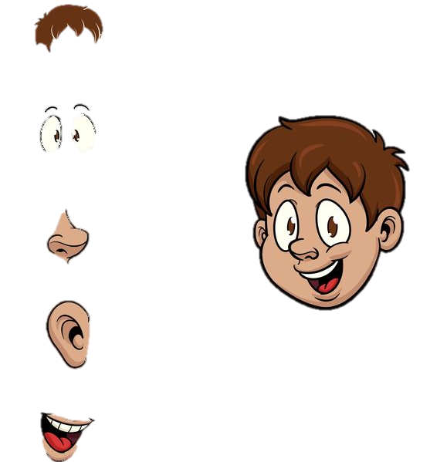
КОСА
ГЛАВА
ОЧИ
НОС
УХО
ЛИЦЕ
УСТА

Slide 7
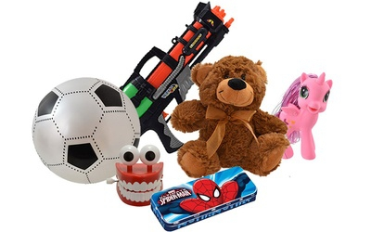
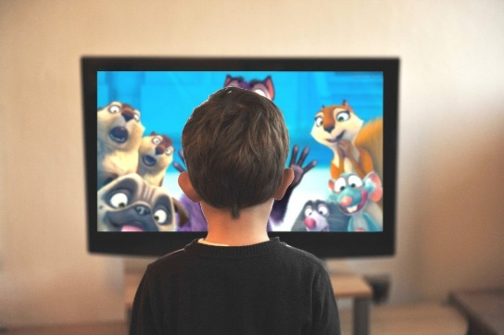
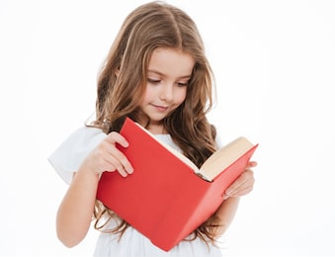
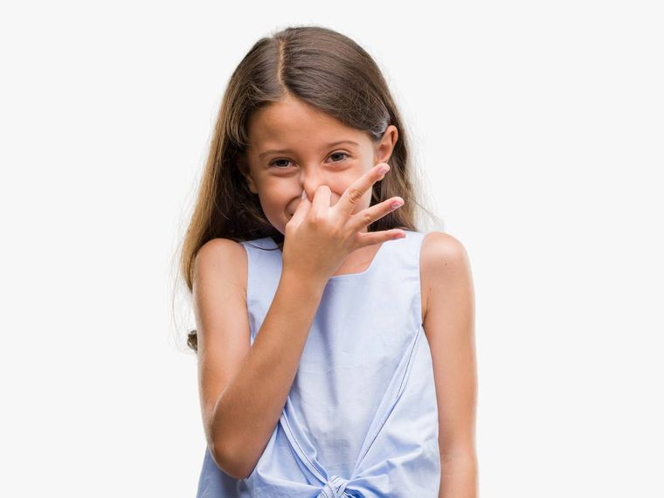
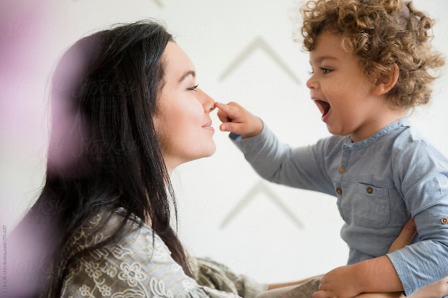
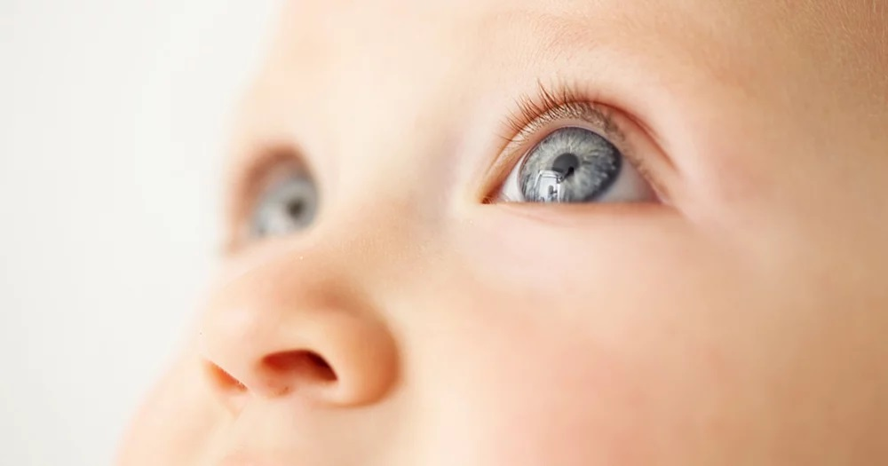
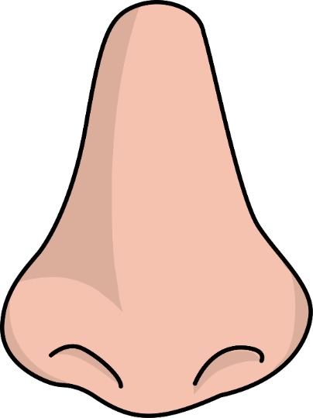
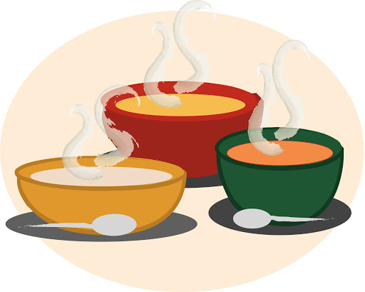

Slide 8
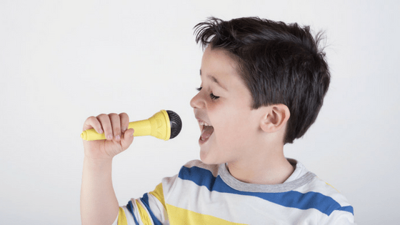
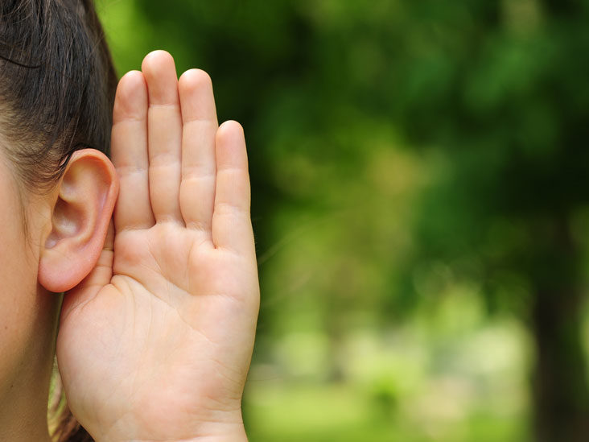
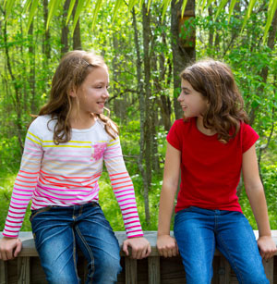
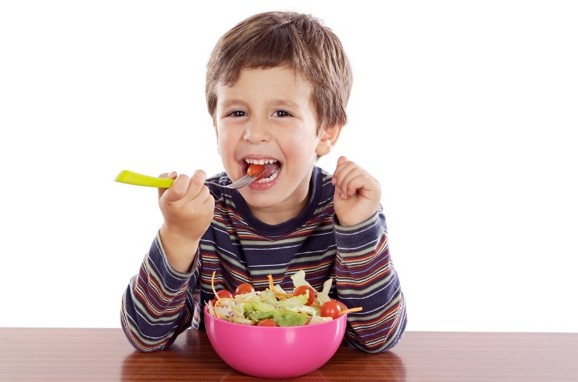
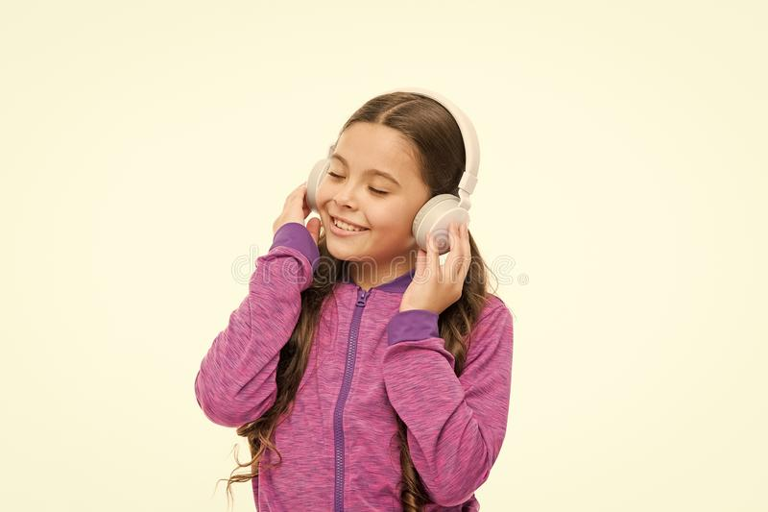
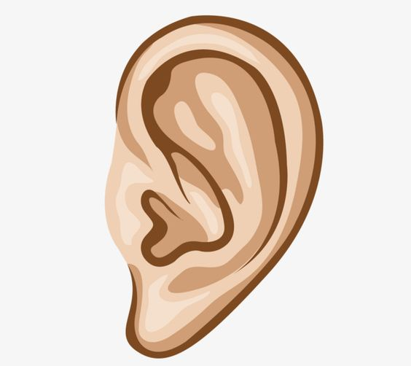
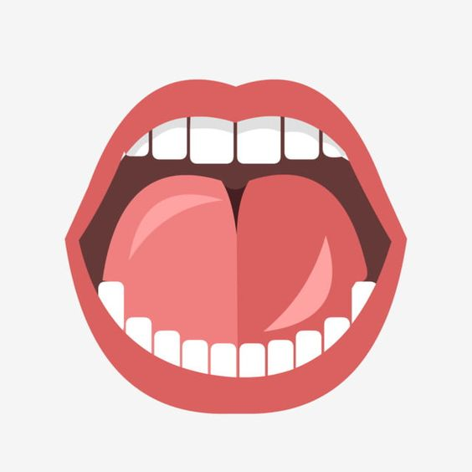

Slide 9
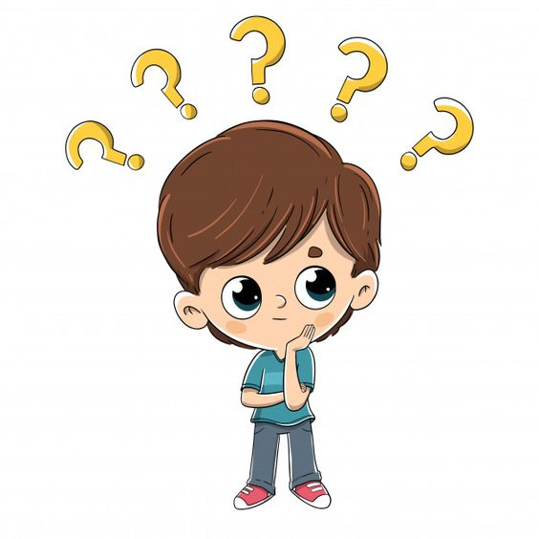
ИМА НАС И НА ДЕСНОЈ И НА ЛИЈЕВОЈ РУЦИ, ПОМАЖЕМО ЂАЦИМА У БРОЈЕВНОЈ МУЦИ?
ПРСТИ

Slide 10
ВРАТ
РАМЕ
ЛЕЂА
РУКА
СТОМАК
ШАКА
ПРСТИ
НОГА
КОЉЕНО
ПРСТИ НА НОГАМА
СТОПАЛО

Slide 11
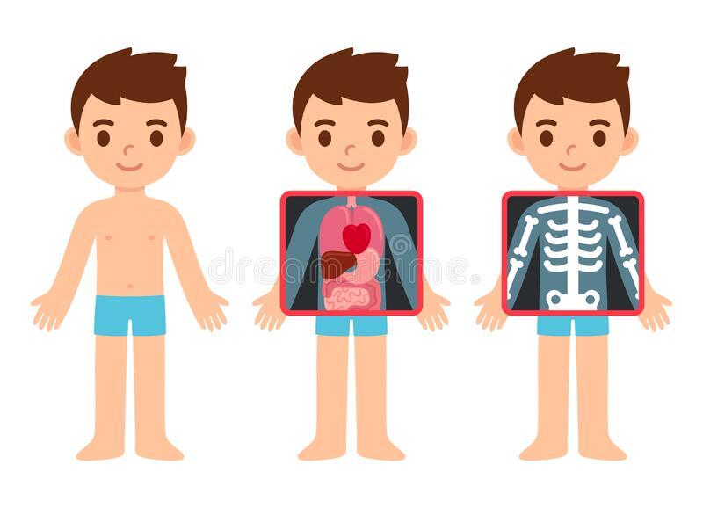
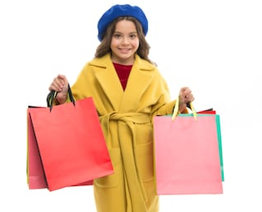
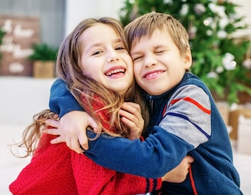
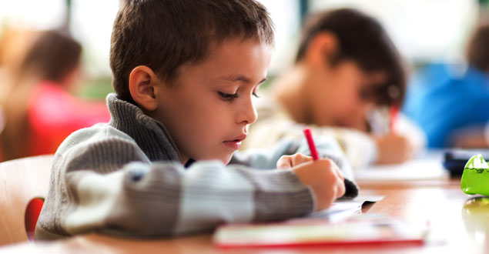
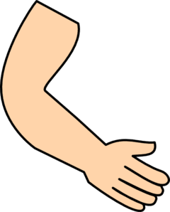
ТРУП
РУКЕ

Slide 12
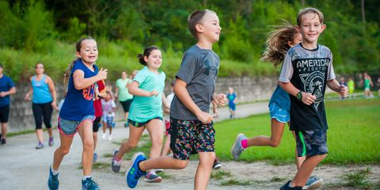
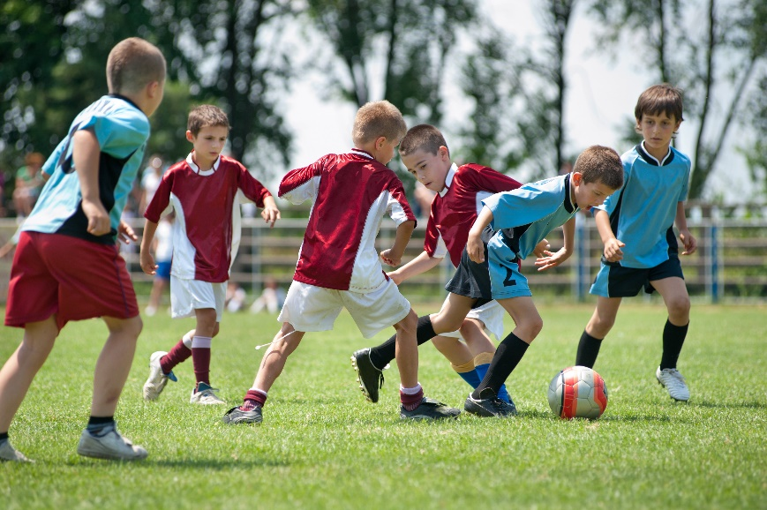
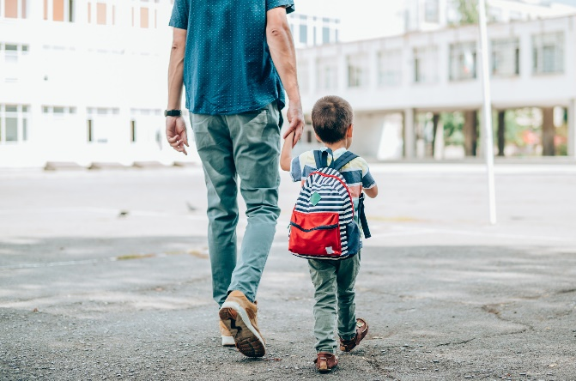
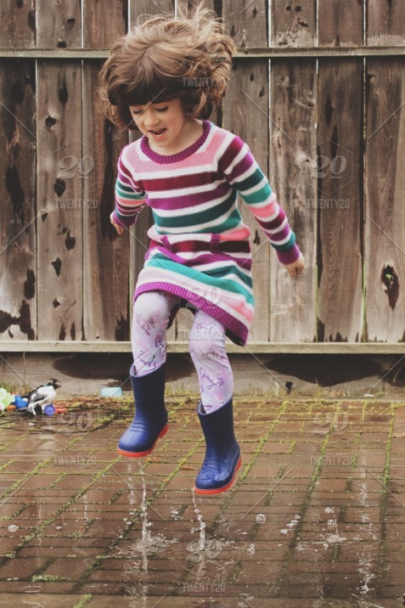
НОГЕ

Slide 13
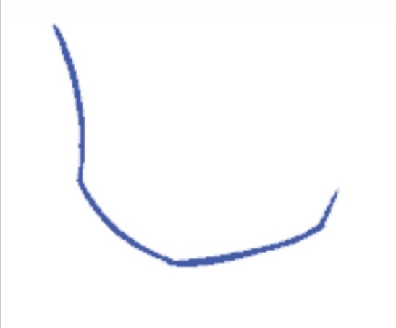
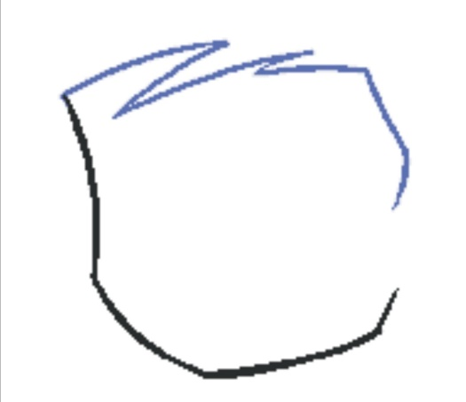
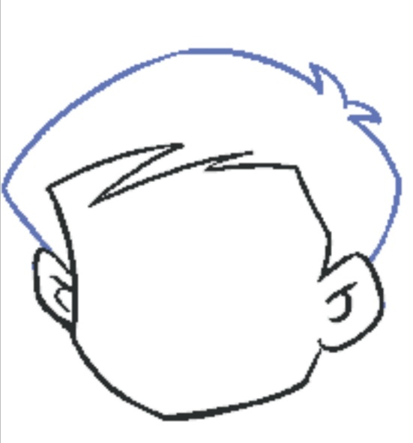
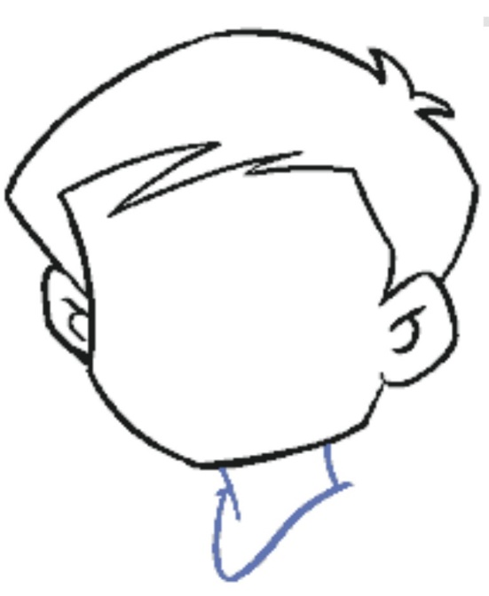
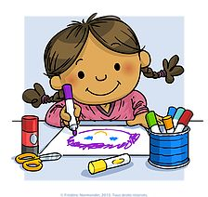
ЗАПОЧНИ ЦРТАТИ БАШ ОВАКО, А ЗАТИМ ДОЦРТАЈ ОСТАЛЕ ДИЈЕЛОВЕ ТИЈЕЛА КОЈЕ СМО НАУЧИЛИ.

